Slide 1

MODÉLISATION DES RISQUES LIÉS AU CONTAMINANT - MORICO
CONCEPTS CLES - PART III
BONNES PRATIQUES DE MODELISATION

Slide 2

Crise de la reproductibilité & Science Ouverte : Enjeux
1
Prérequis :
Science reproductible (video, ~ 30 min)
Introduction à la science ouverte (pdf)
Versionnage avec git, GitHub et Rstudio (vidéo , ~ 10 min)
Versionnage avec git, GitHub et Rstudio
(tutoriel, début → section Getting our project under version control)
Autres ressources
2
3
4

Slide 3
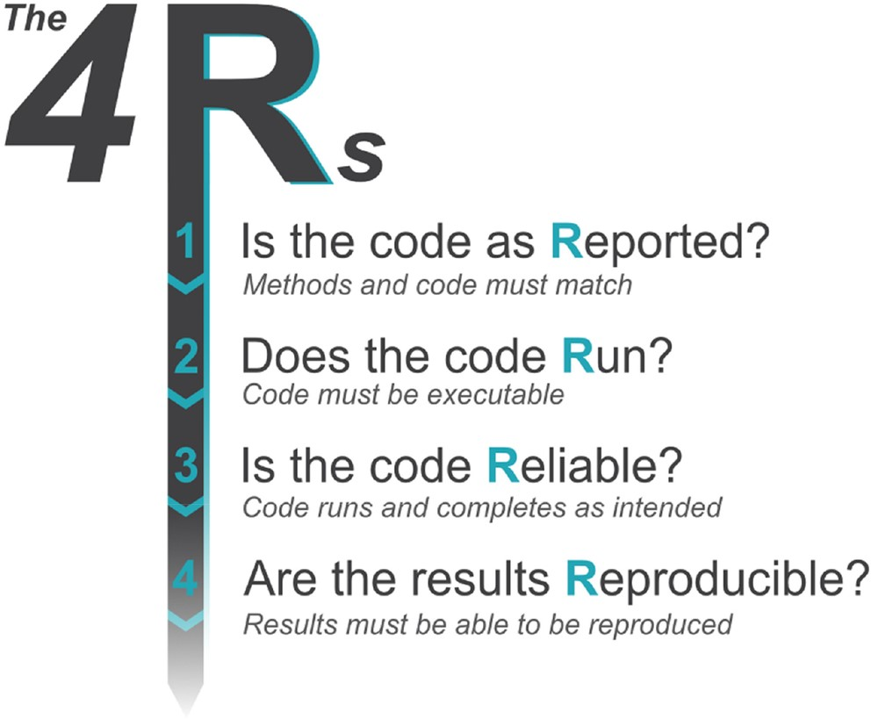
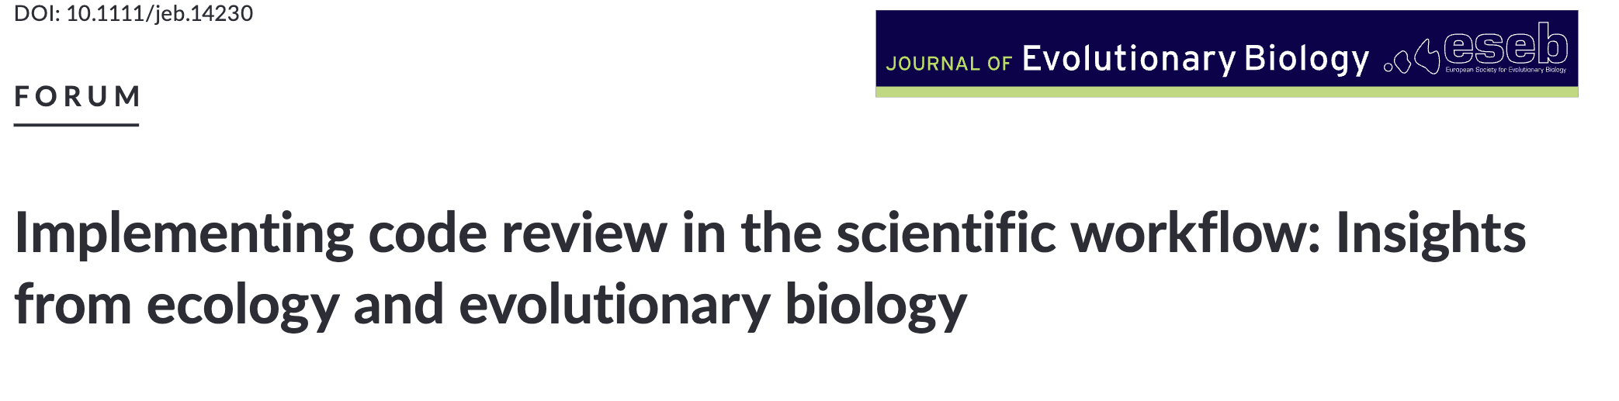
Bonnes pratiques de modélisation
1
Les 4 R de la reproductibilité du code
2
3
4
Ivmey-Cook et al. 2023

Slide 4
Bonnes pratiques de modélisation
1
Questions essentielles :
Peut-on reproduire mes résultats ?
Est-ce que mon code fonctionne ?
Est-ce que mon code fonctionne sur une autre machine ?
Est-ce que mon code fonctionnera encore dans 10 ans ?
2
3
4

Slide 5
Bonnes pratiques de modélisation
1
Plusieurs niveaux de reproductibilité
Travailler par projets
Utiliser des rapports reproductibles
Versionner son code
Générer des pipelines automatisées
Utiliser un environnement de travail reproductible
Pratiques incrémentales
Ne pas tout appliquer d’un coup!
Conseil:
Appliquer étapes 1 & 3 pour projet MétaTox
Réfléchir aux étapes 2, 4 & 5 pour projets futurs
2
3
4

Slide 6
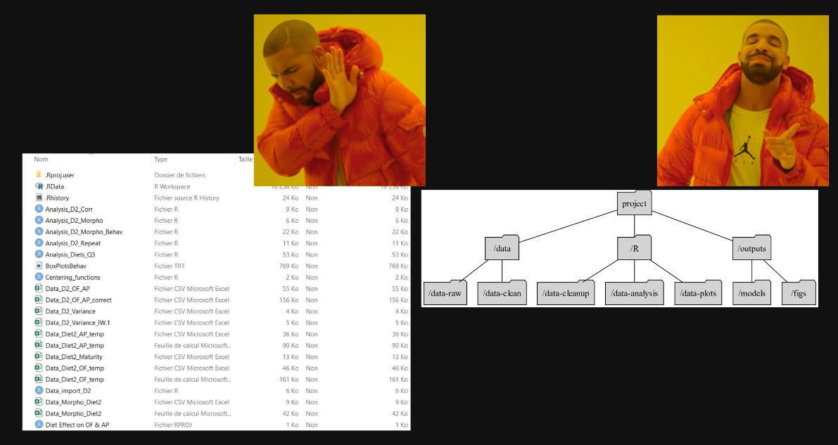
Bonnes pratiques de modélisation
Travailler par projets

Slide 7
Bonnes pratiques de modélisation
Travailler par projets
Séparer données brutes et données “nettoyées”
Utiliser scripts pour nettoyer/combiner données
Séparer scripts analyses et visualisation
Stocker résultats séparément
Conseil
Projet RStudio et librairie {here} pour gérer vos fichiers

Slide 8
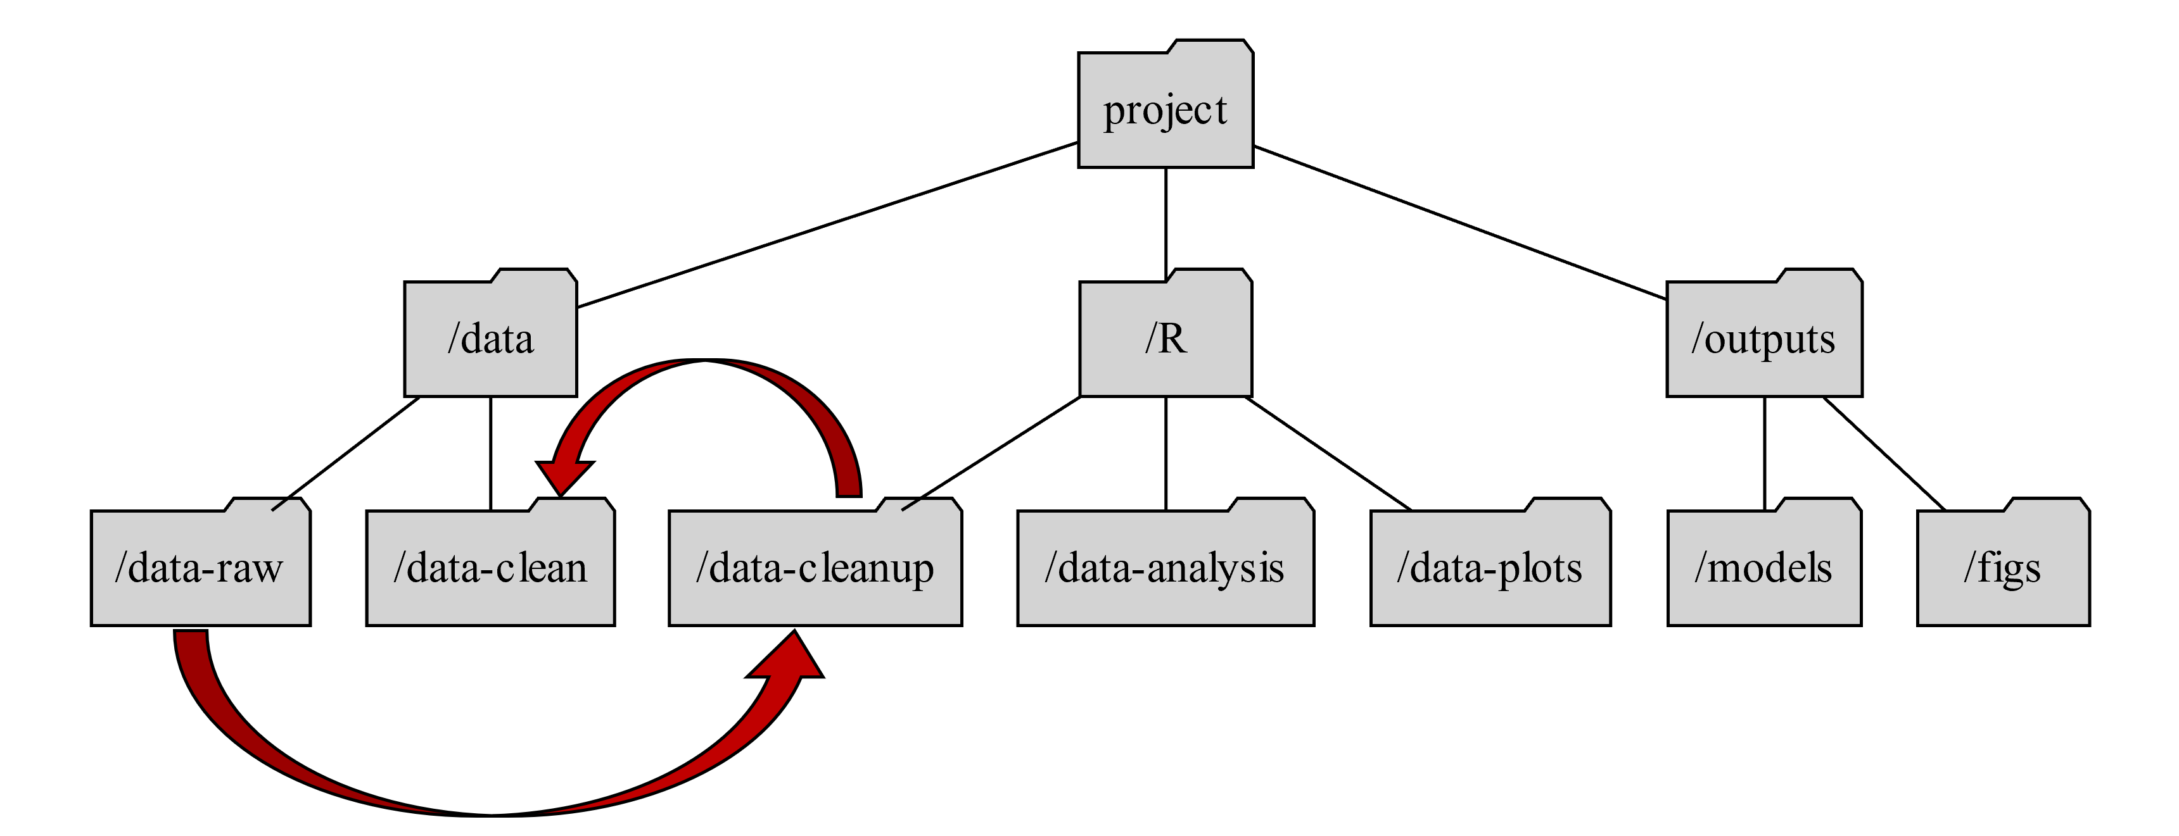
Bonnes pratiques de modélisation
Travailler par projets

Slide 9
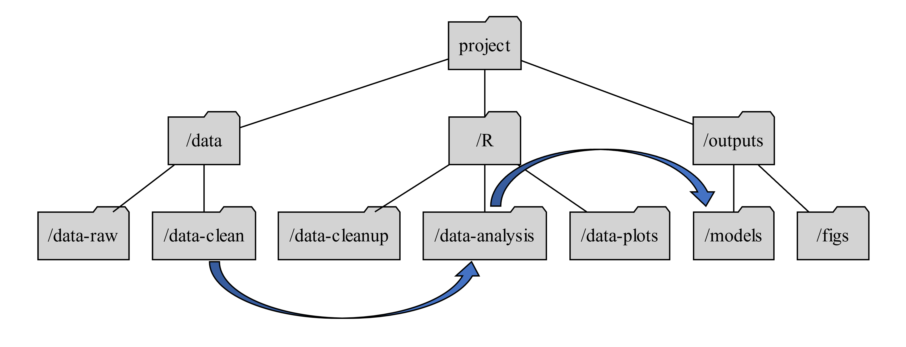
Bonnes pratiques de modélisation
Travailler par projets

Slide 10
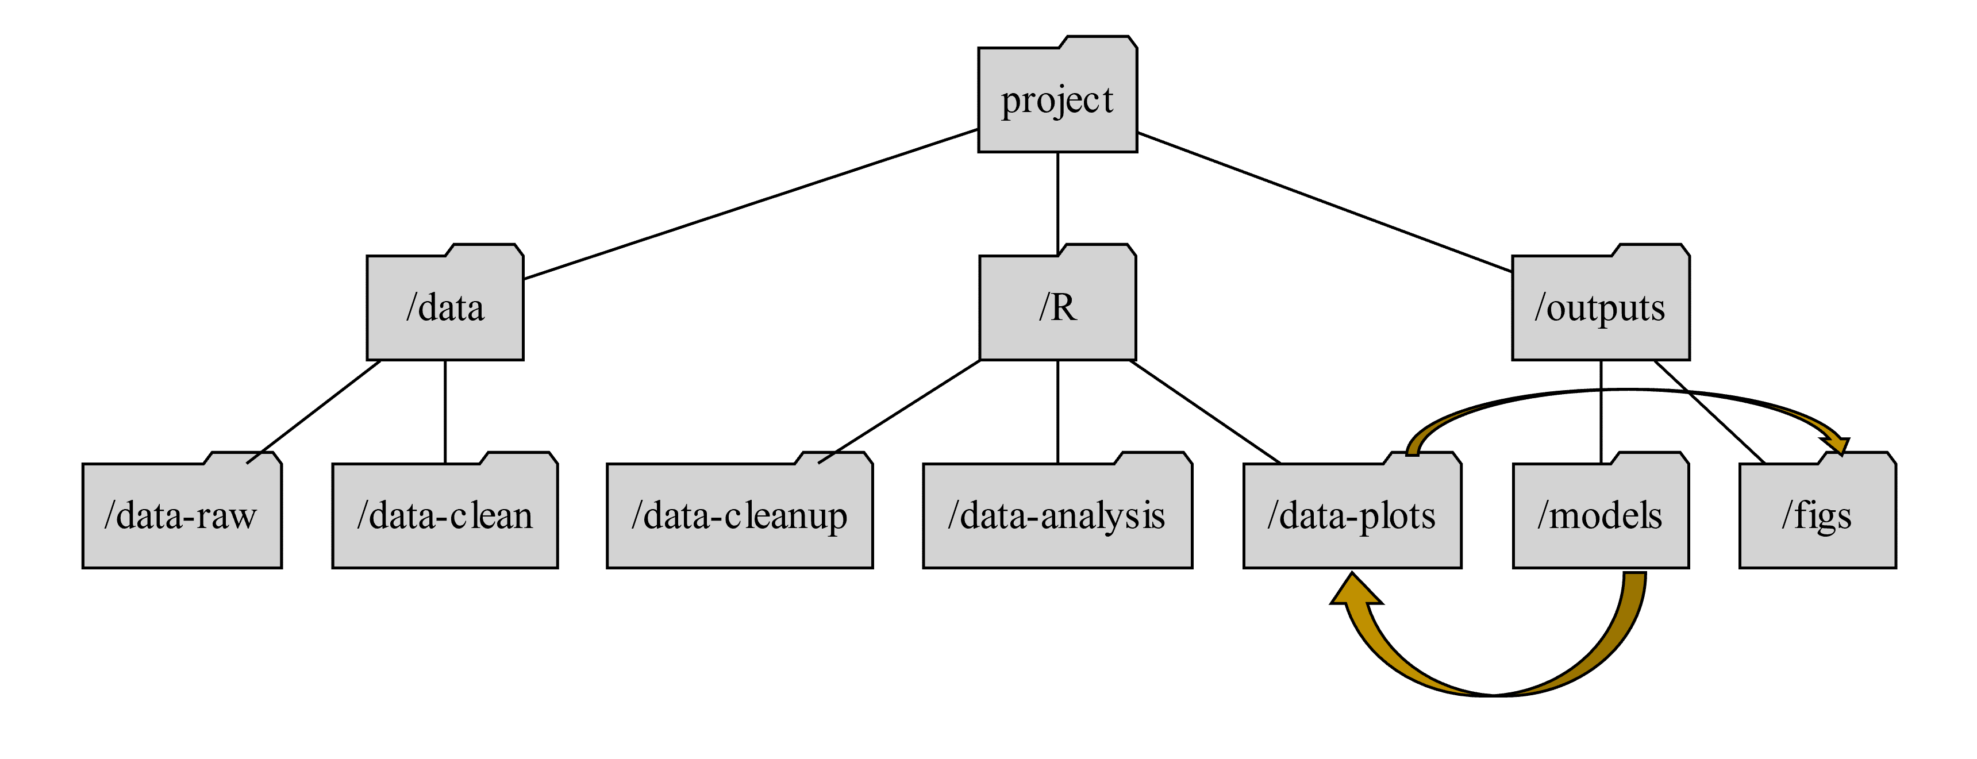
Bonnes pratiques de modélisation
Travailler par projets

Slide 11

Bonnes pratiques de modélisation
Utiliser des rapports reproductibles
Permet de combiner script et explications
Tutoriels documentés pour revues par les pairs
Export au format pdf, html ou word
Exemple de rapport reproductible

Slide 12
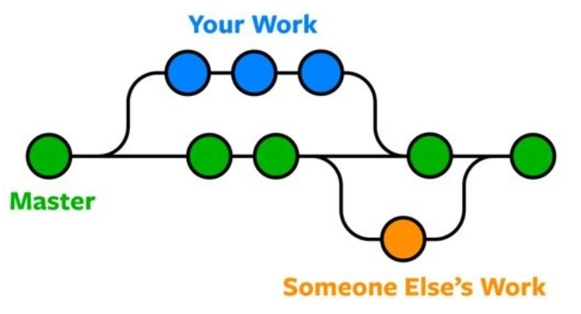


Bonnes pratiques de modélisation
Versionner son code
Permet traçabilité du code sans multiplier les fichiers
Permet de coder à plusieurs et d’intégrer changements
Git & GitHub: outils les plus couramment utilisés

Slide 13
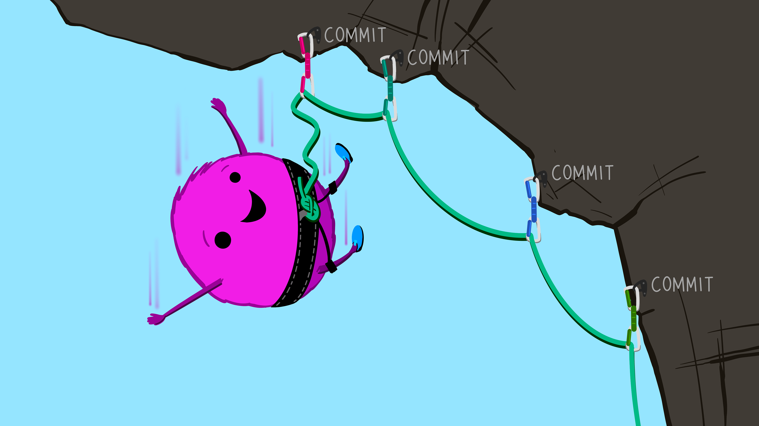
Bonnes pratiques de modélisation
git en (très) bref
Artwork by @allison_horst

Slide 14
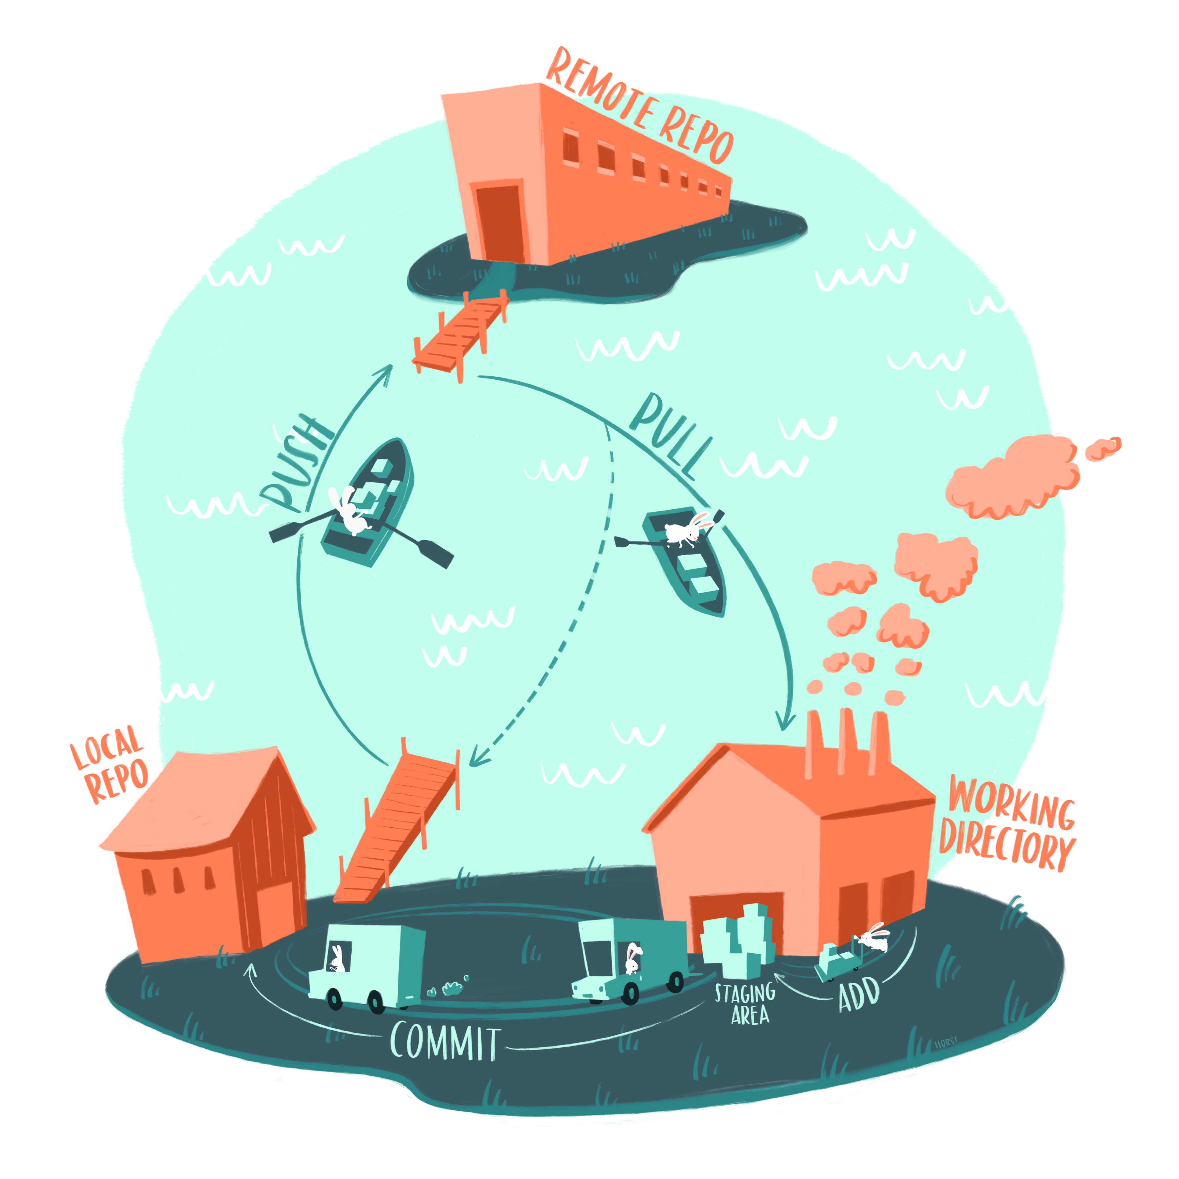
Bonnes pratiques de modélisation
git en (très) bref
Artwork by @allison_horst

Slide 15



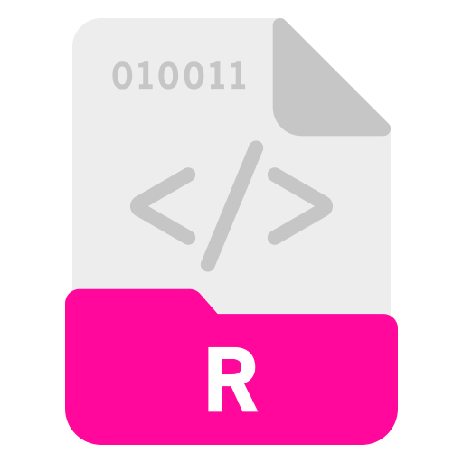

Bonnes pratiques de modélisation
git en (très) bref
Projet
Staging
Repo Local
Repo Remote
Ajout / modification
git add .
git commit –m « message »
git push
HEAD
git pull

Slide 16
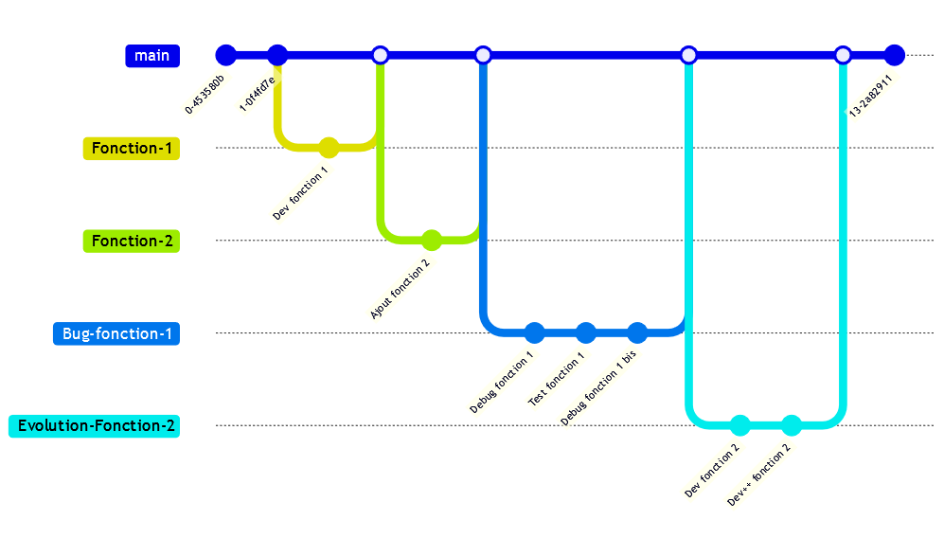
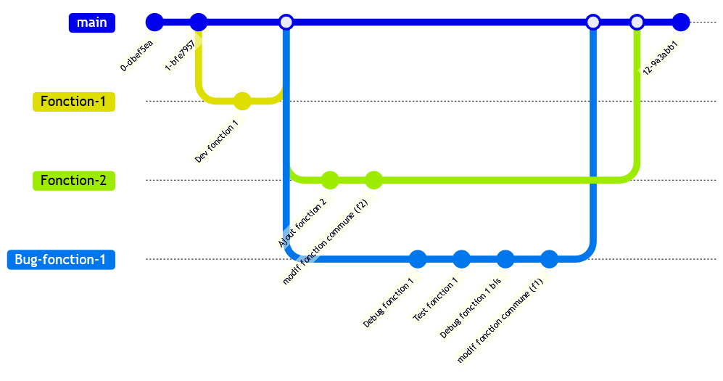
Bonnes pratiques de modélisation
git en (très) bref
Idéal
En réalité

Slide 17

Bonnes pratiques de modélisation
Créer des pipelines d’analyses automatisées
Pour utilisateurs avancés
Principe:
Repérer les dépendances entre fichiers
Mettre à jours les résultats lorsqu’un changement est fait
Librairie {target}

Slide 18
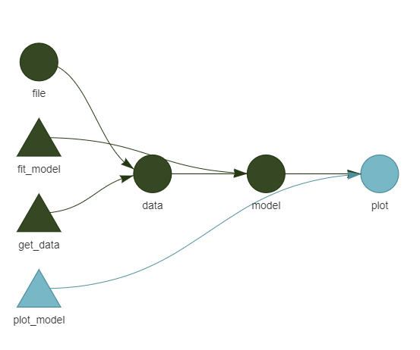
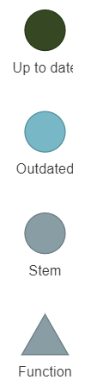
Bonnes pratiques de modélisation
Créer des pipelines d’analyses automatisées
Changement dans le script de visualisation -> Les graphiques sont mis à jour

Slide 19
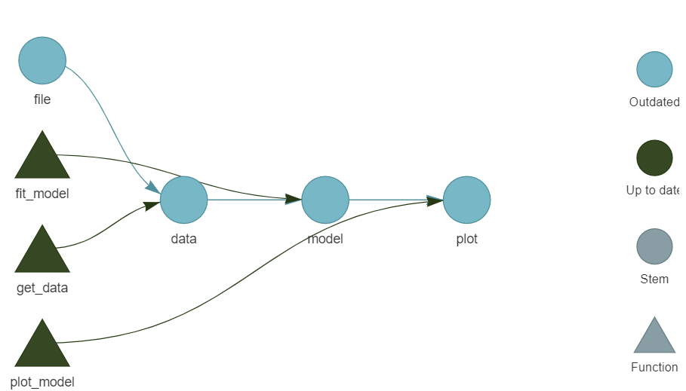
Bonnes pratiques de modélisation
Créer des pipelines d’analyses automatisées
Changement des données source -> toute la pipeline est réexecutée

Slide 20
Bonnes pratiques de modélisation
Générer un environnement de travail reproductible
Pour utilisateurs avancés
Problème:
La reproductibilité du code dépend des versions des logiciels et des librairies utilisées
Solution:
Stocker librairies et version des logiciels dans l’environnement de travail directement

Slide 21
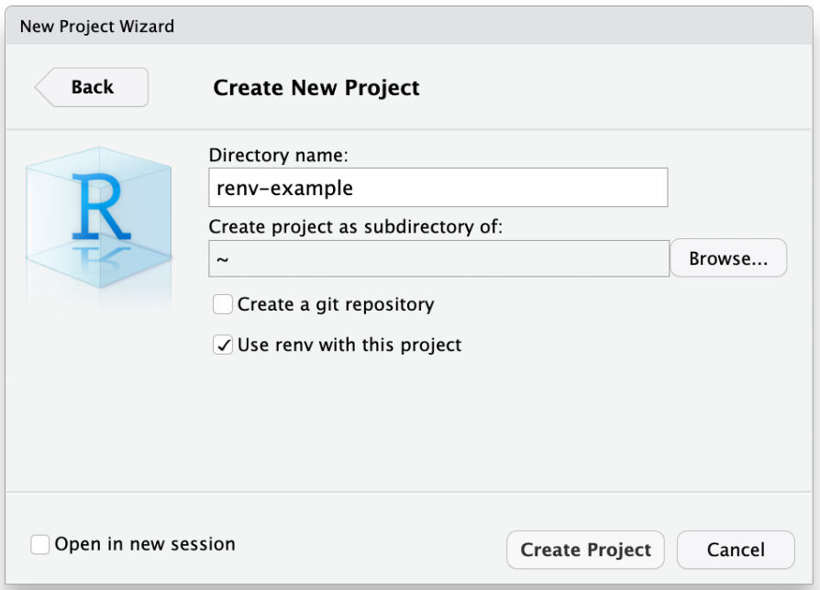


Bonnes pratiques de modélisation
Générer un environnement de travail reproductible
Options:
{renv} peut s’ajouter directement à la création d’un projet RStudio
Machines virtuelles Docker (+ complexe)

Slide 22

Bonnes pratiques de modélisation
Générer un environnement de travail reproductible
Options:
{renv} peut s’ajouter directement à la création d’un projet RStudio
Machines virtuelles Docker (+ complexe)
Gestionnaire de package Nix
Librairie {rix} pour fonctionner depuis R
Mise à jour automatique des dépendances des librairies et logiciels

Slide 23

Bonnes pratiques de modélisation
Pour aller plus loin
Science as amateur software development
Webinaires SORTEE (la plupart avec une page github avec instructions & scripts)
Rapports reproductibles Quarto (intégrer code & texte sous différents formats)
Building Reproducible Analytical Pipelines with R

Slide 24
Pratique : Rapports reproductible avec Rstudio & Quarto
1
~ 20 minutes
2
3
4

Slide 25
Pratique : Versionnage avec git, GitHub Desktop et RStudio
1
~ 2h
Exercice 1 : Versionner en local
Exercice 2 : Versionner avec GitHub
Exercice 3 : Cloner un dépôt
Exercice 4 : Branches, Fourches et pull requests
2
3
4

